Slide 1

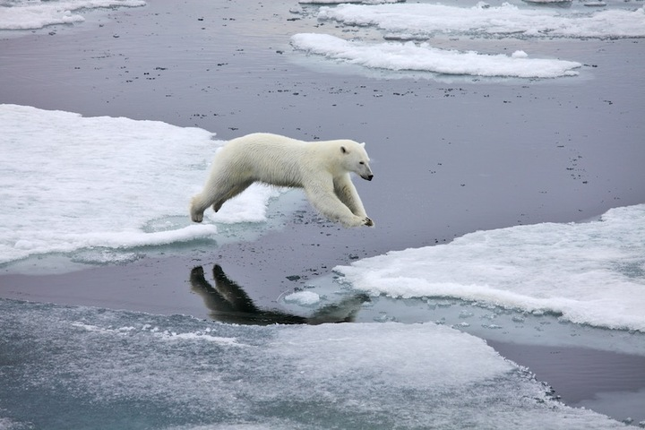
9. Ilmastonmuutoksella ennustetaan olevan monia seurauksia
www.shutterstock.com

Slide 2

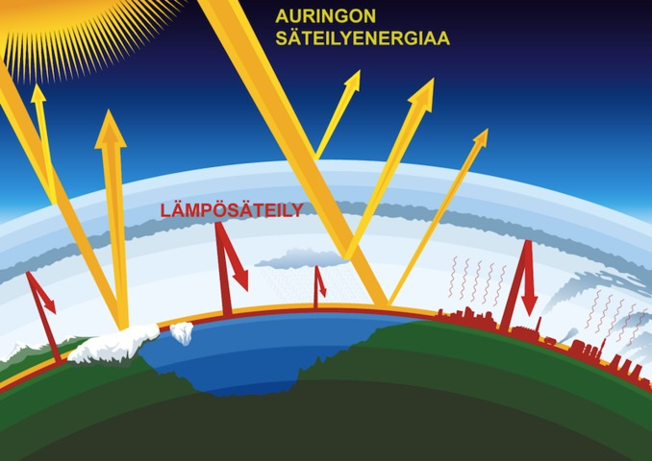
Kasvihuoneilmiö
  Mahdollistaa elämän maapallolla
  Kasvihuonekaasut estävät lämpösäteilyn pääsyä avaruuteen
  Ihminen voimistaa kasvihuoneilmiötä
www.shutterstock.com

Slide 3
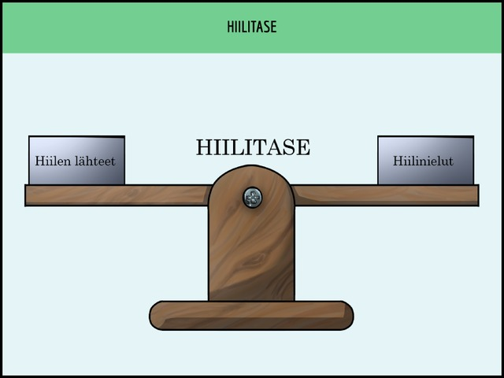
Kasvihuonekaasut
  Kasvihuoneilmiötä voimistavat kaasut
  Hiilidioksidi, metaani, vesihöyry, …
  Hiilitase on hiilen lähteiden ja hiilinielujen välinen erotus

Slide 4
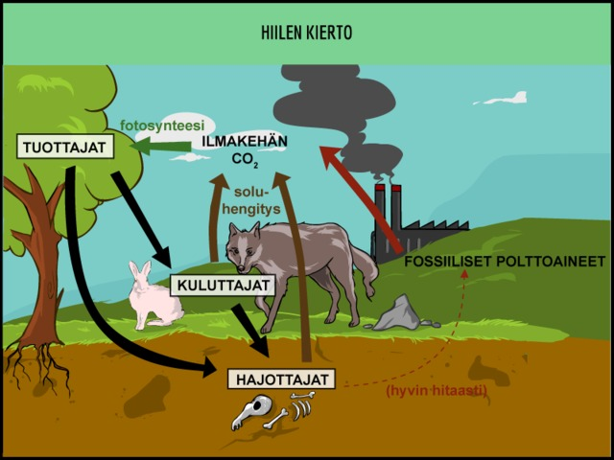
Hiilen kierto
www.shutterstock.com

Slide 5
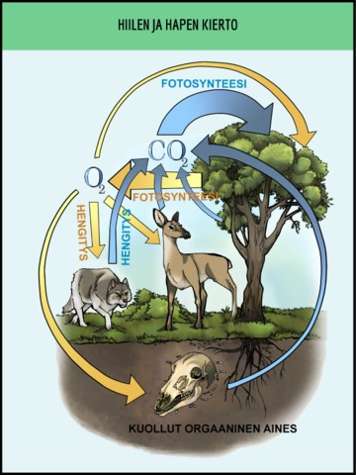
Hiilen ja hapen kierto
  Kytkeytyvät toisiinsa
  Fotosynteesi ja soluhengitys

Slide 6
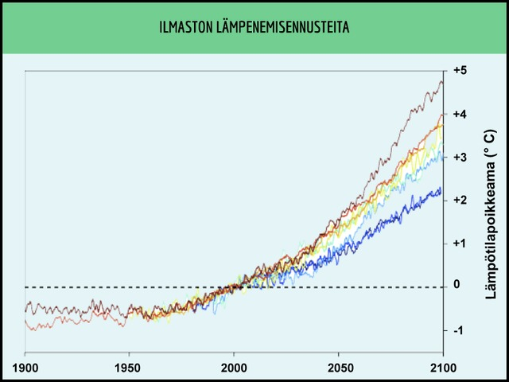
Ilmastomallit
  Ennustavat maapallon ilmastojärjestelmää
  Ennustusten mukaan maapallon keskilämpötila nousee

Slide 7
Ilmastonmuutoksen vaikutuksia
  Keskilämpötilan nouseminen
  Jäätiköiden sulaminen
  Sademäärien muuttuminen
  Äärimmäisen sääolosuhteiden lisääntyminen
  Eliöiden levinneisyysalueet muuttuvat: muutoksia kokonaisiin ekosysteemeihin
  Lajien kuoleminen sukupuuttoon

Slide 8
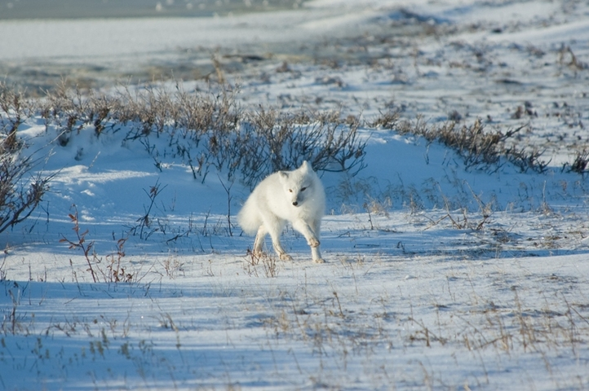
Ilmastonmuutos Suomessa
  Kasvukauden piteneminen
  Ilmastovyöhykkeiden siirtyminen kohti pohjoista
  Lumipeite vähenee
  Tunturieliöiden elintila kapenee
www.shutterstock.com

Slide 9
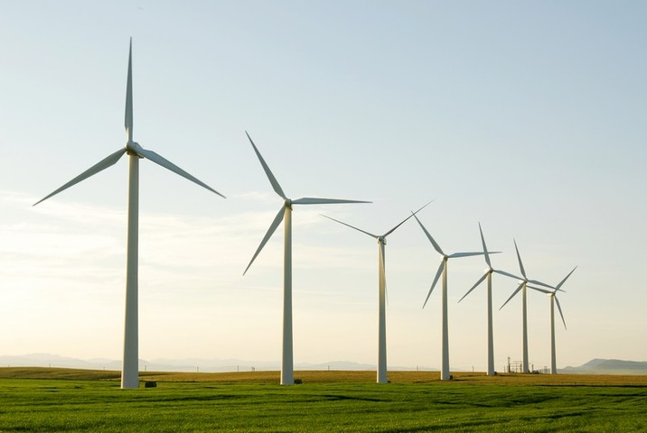
Ilmastonmuutoksen hillitseminen
  Päästöjen rajoittaminen
    Kansainväliset sopimukset (esim. Kioto)
  Kulutuksen vähentäminen
  Puhtaampi liikenne ja energiantuotanto
  Päästökauppa
  Hiilinielujen lisääminen
www.shutterstock.com

